Slide 1
Réseaux de Communication
Prosit Internet of Things
Mis-à-jour par: équipe réseau-telecom
2023-2024

Slide 2
Objectifs
‹#›

Slide 3
Qu’est ce que l’IoT ?
Internet of Things (IoT) - Internet des objets
Connecter les objets à Internet: Processus de connexion d’objets physiques à Internet et le réseau qui relie ces objets.
Qu’est ce qu’un Objet? tout élément capable de transférer des données sur un réseau sans intervention humaine.
Définition de l’IUT:« infrastructure mondiale pour la société de l'information, qui permet de disposer de services évolués en interconnectant des objets (physiques ou virtuels) grâce aux technologies de l'information et de la communication interopérables existantes ou en évolution »
‹#›

Slide 4
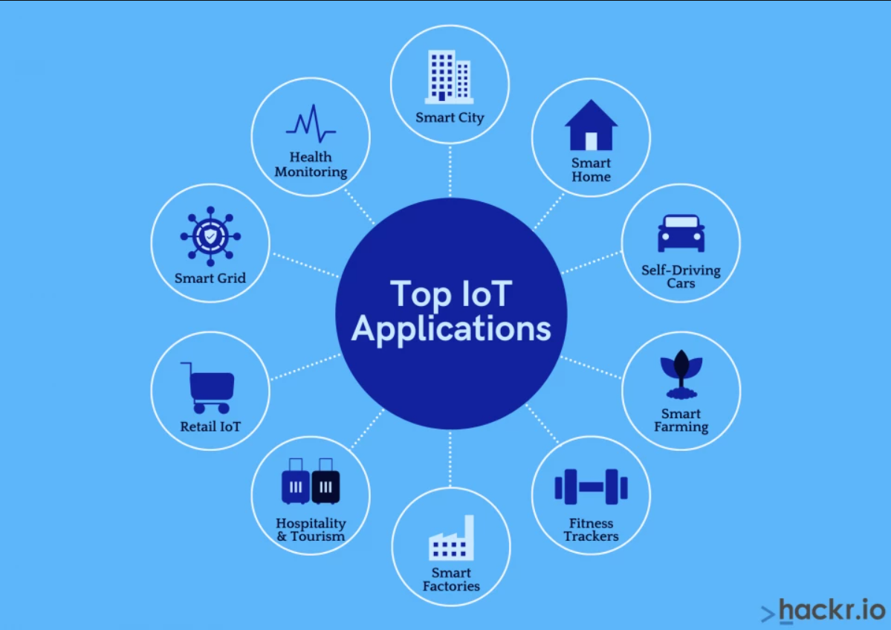
Domaines d’application
‹#›

Slide 5
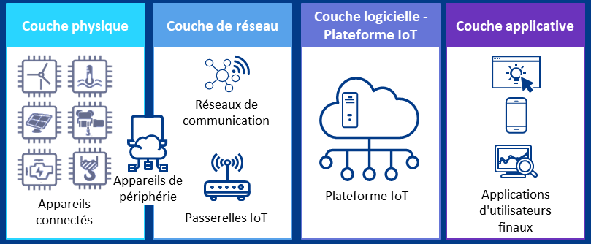
Architecture d’un système IoT
Couche de perception
‹#›
Notes:
Source: https://www.linkedin.com/pulse/comment-se-compose-une-solution-iot-d%C3%A9cortiquons-ensemble-ncibi

Slide 6
Architecture d’un système IoT
Couche de perception: appelé aussi couche physique, interface entre le monde réel et le numérique
Capteurs : tels que sondes, jauges, compteurs et autres. Ils collectent des paramètres physiques tels que la température ou l’humidité, les transforment en signaux électriques et les envoient au système IoT. Les capteurs IoT sont généralement petits et consomment peu d’énergie.
Actionneurs : traduisant les signaux électriques du système IoT en actions physiques. Les actionneurs sont utilisés dans les contrôleurs de moteur, les lasers, les bras robotiques.
‹#›

Slide 7
Architecture d’un système IoT
Couche Réseau: connecter les objets intelligents entre eux et avec les unités de traitement et de stockage => gérer la transmission de toutes les données.
Couche traitement de données: stocker, analyser et traiter les données
Couche applicative: fournir des services spécifiques à l’application à l’utilisateur.
‹#›

Slide 8
Les objectifs de développement durable
Qu’est ce que le développement durable?
un ensemble de décisions qui améliore les conditions de vie du présent sans mettre en danger les ressources pour les générations futures.
Dix-sept objectifs établis par les États membres des Nations unies et qui sont rassemblés dans l'Agenda 2030
3 supers objectifs d’ici 2030 :
- Mettre fin à l’extrême pauvreté.
- Lutter contre les inégalités et l’injustice.
- Régler le problème du dérèglement climatique.

Slide 9
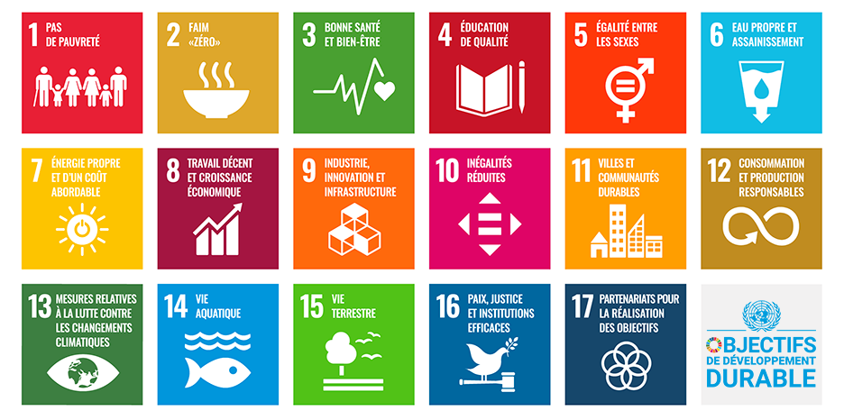
Les objectifs de développement durable

Slide 10
Travail demandé
Choisir un domaine d’application de l’IoT: un domaine par groupe
Présenter les technologies utilisés pour chaque couche selon le domaine d’application
Séance de suivi: semaine 5, semaine 8
Présentation finale: semaine 12 du premier semestre
‹#›

Slide 11
Travail demandé
Objectif aller 1 s5
- Rappeler qu’est ce que IoT
- Choisir un domaine d’application
- Illustrer l’impact de l’application sur les Objectifs de Développements Durables
- Discriminer les capteurs et les actionneurs utilisées dans l’application choisie
- Enumérer les entrées et sorties de ces entités ainsi que leurs caractéristiques (analogiques/ numériques)
Objectif aller 2 s8
- Rappeler l’architecture d’un modèle IoT
- Distinguer les entités communicantes
- Pour chaque communications, choisir le support adapté en justifiant (fréquence, débit, codage en ligne, modulation, mode de communication)
- Expliquer les technologies réseaux utilisées (ethernet, wifi, zigbee, bluetooth, ADSL, 4G …)
Présentation finale s12

Slide 12

Merci pour votre attention

